Slide 1
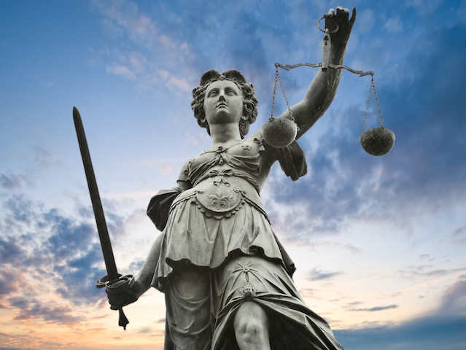
Професійна діяльність юриста

Slide 2
План
Юридична діяльність: поняття, основні риси, зміст і види.
Проблема виконання професійних обов’язків
Спонукальні сили і мотиви виконання юристом професійних обов'язків
Оцінка виконання професійного обов'язку юриста
Законність виконання професійних обов'язків
Раціоналізація професійної діяльності юриста
Якість професійної діяльності юриста
Шляхи досягнення раціональності і якості виконання професійних обов'язків юриста
Тенденції розвитку юридичної діяльності
Міжнародні стандарти професійної діяльності юриста

Slide 3
Юридична діяльність
Юрист — це професіонал, який має фундаментальні та спеціальні правові знання, глибоко переконаний у винятковому призначенні права і законності для суспільства, кваліфіковано користується юридичним інструментарієм при розв'язанні юридичних проблем в ім'я захисту прав і законних інтересів громадян.
Риси юридичної діяльності
Масовість юридичної професії.
Інтелектуальна привабливість
Конфліктність
Елітність
Особлива відповідальність

Slide 4
Проблема виконання професійних обов’язків
Виконуючи свої обов'язки, юрист повинен:
а) прагнути задовольняти у міру своєї компетенції і що стоять перед ним завдань реальні потреби суспільства, тобто працювати для країни;
б) дотримуватися законності, вступаючи при необхідності в конфлікт з інтересами окремих осіб, відомств і, можливо, державної влади в цілому;
Баланс цих цілей відповідає інтересам і країни, і кожного юриста. Однак його дотримання становить собою дуже важке завдання.
Для неї необхідні:
наявність професійної спроможності та майстерності;
психологічна готовність до праці певної напруженості;
установка на постійне дотримання вимог чинної правової системи.

Slide 5
Спонукальні сили і мотиви виконання юристом професійних обов'язків
Спонукальні сили і мотиви виконання юристом професійних обов'язків –це гостра проблема. Вона полягає в необхідності пошуку і мобілізації коштів для створення такого положення, при якому юрист дійсно використовував би весь свій потенціал, всі свої можливості для якісного, своєчасного, ефективного виконання обов'язків у точній відповідності з законом.
Мабуть, такими засобами є:
Державно-соціальний захист юриста, оплата його праці, в якій би формі вона не проводилася;
Просування його по службі, матеріальне стимулювання;
Створення кращих умов праці, включаючи можливість самовираження юриста, а також гарантії професійної стабільності і забезпечення в майбутньому.

Slide 6
Оцінка виконання професійного обов'язку юриста
Оцінка стану професійної діяльності юриста обов'язкова.
Відомо, що при відсутності офіційної оцінки вона заміщується неофіційною.
Очевидно, офіційні оцінки роботи юриста повинні бути достатньо виваженими і підготовленими до використання в управлінських цілях. Відповідно вони повинні спиратися на значний обсяг інформації і відповідати певним критеріям.
Такими критеріями є:
законність;
раціональність;
якість, взята в оціночному сенсі як співвідношення між метою, процесом і результатом,
між виконавцем обов'язків і порівнянними з цим вимог.

Slide 7
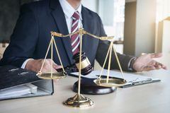
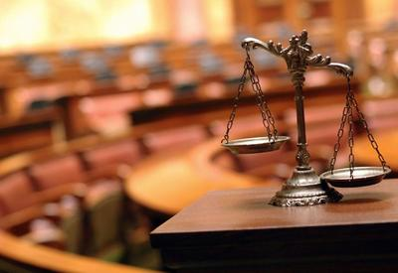
Законність виконання професійних обов'язків
Вона полягає у тому , що юридичні дії в рамках існуючої правової системи не можуть працювати для її руйнування.
Навіть професійна критика закону здійснюється в рамках чинного права. При дотриманні цієї основної умови законність виконання професійних обов'язків передбачає:
право на тлумачення;
можливість розсуду в заданих межах;
механізм подолання помилок і порушень і т.д.

Slide 8
Раціоналізація професійної діяльності юриста
Раціоналізація професійної діяльності юриста - це у своїй основі забезпечення її технологічності.
Вона являє собою підвищення технічного і технологічного рівня праці шляхом відбору та конкретизації цілей праці, усунення зайвих і спрощення залишаються необхідних процедур, більш широке застосування техніки, максимальна можливість спеціалізації і т.д.
Власне цілі, зміст професійних обов'язків юриста, практика, потреби і досягнення формують механізм раціоналізації професійної діяльності юриста.

Slide 9
Якість професійної діяльності юриста
Якість професійної діяльності юриста іноді розглядається як сукупність її правових властивостей. Такий підхід правильний, якщо врахувати, що сума властивостей, ознак якості створюють його новий стан.
Найважливіші ознаки якості виконання професійних обов'язків юристом:
законність;
придатність для вирішення різноманітних і нетривіальних завдань;
своєчасність;
позитивна результативність;
високий ступінь використання свого потенціалу правового регулювання;
Всі ці ознаки конкретизуються стосовно до напрямів і елементів професійної юридичної діяльності.. Спрощення професійної юридичної діяльності знижує в багатьох випадках її якість. Тому забезпечення раціональності та якості - суперечливий процес, і прийняті рішення часто є компромісними.

Slide 10
Шляхи досягнення раціональності і якості виконання професійних обов'язків юриста
На особистісному рівні, тобто для кожного юриста, абсолютно необхідними і спільними для всіх напрямків юридичної діяльності є:
оволодіння професійним правовим підходом як інтегрованим станом підготовленості до професійної юридичної діяльності;
освоєння методики роботи з документами (фіксованого інформацією);
здійснення міжособистісних комунікацій; постановка, усвідомлення та вирішення виникаючих правових задач;
оцінка та реалізація результатів своєї діяльності.

Slide 11
Це означає, що юрист повинен бути готовий правильно і своєчасно реагувати на запити суспільства, володіти методиками і прийомами роботи з мінливим законодавством, обширною документацією, опублікованій літературою.
Він повинен уміти розмовляти з людьми, вислуховувати опонентів, вести переговори, брати участь у обговоренні юридичних справ або в процедурах їх колегіального дозволу.
Юристу необхідно визначити свою роль у соціальному житті, економіці і управлінні, виявляти ситуації, що вимагають його втручання, зобов'язаний володіти прийомами рішення стандартних та нестандартних правових задач.

Slide 12
Тенденції розвитку юридичної діяльності
До основних тенденцій розвитку юридичної діяльності відносяться:
Переорієнтація форм та методів здійснення юридичної діяльності
У зв´язку з інтенсивним розвитком системи освіти, значне поповнення системи юридичної діяльності величезною армією фахівців права.
База нормативного регулювання буде збільшуватися за обсягом, що може скласти певні труднощі регламентації юридичної діяльності, але не тільки за рахунок розвитку національного законодавства, а ще й завдяки нормам міжнародного права
У співвідношенні до інших видів соціальної діяльності буде спостерігатися взаємодія та взаємне проникнення, що обумовлюється підвищенням регулятивного впливу права на різні сфери соціального життя та підвищення на цій основі його соціальної цінності.
Особливого розвитку зазнає юридична діяльність із розвитком комп´ютерної техніки, яка значно полегшує працю юристів, робить більш спрощеним доступ до правової інформації як у своїй країні так і за її межами. Такий інформаційний обмін відкриє шлях до інтеграції різних національних правових систем, до об´єднання зусиль у боротьбі з антисоціальними та протиправними явищами.

Slide 13
Міжнародні стандарти професійної діяльності юриста
Міжнародні стандарти професійної діяльності юриста - Це загальні деонтологічні вимоги (норми і принципи), які пред'являються до юриста - судді, адвокату та іншим фахівцям у галузі права незалежно від державних кордонів їх професійної діяльності з метою гуманізації суспільних відносин, утвердження законності та правопорядку в кожній країні світу.
Деонтологічні норми і принципи, визнані в якості міжнародних стандартів, гарантують належне виконання юристами їх функцій, що створює необхідні умови для життєдіяльності суспільства.

Slide 14
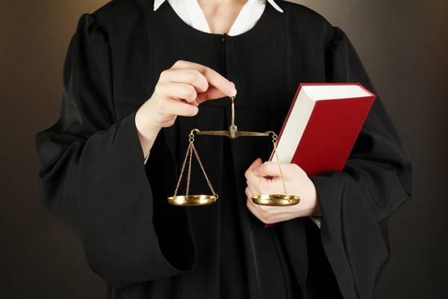
Під міжнаціональною діяльністю розуміється:
а) всі професійні відносини з адвокатом іншої країни-учасниці;
б) діяльність адвоката в іншій країні-учасниці.

Slide 15
Список використаної літератури:
Стрельцов Є. Л. Роздуми про сучасні правові реалії : [монографія] / Євген Львович Стрельцов. — К. : Юрінком Інтер, 2015. — 264 с.
Гусарев С.Д., Тихомиров О.Д. Юридична деонтологія (Основи юридичної діяльності): Навч. посібник. – К.: Знання, 2010. – 655 с.
Гусарєв С.Д. Юридична діяльність: методологічні та теоретичні аспекти. – К.: Знання, 2005. – 375 с.
Яковлев Ю.В., Билык П.П. Юридическая деонтология. – Харьков: Одиссей, 2005. – 112 с.
Сливка С.С. Юридична деонтологія : Підручник. – К.: Атіка, 2006. – 296 с

Slide 16
Нариси з сучасної західної філософії права: Навч. посібник.-Харків, 1997.- 148 с.
Невважай И. Д. Философия права: проблема рациональности права //Правоведение.- 1995.- № 3.- С. 67-75.
Петрова Л. В. Методологія правознавства: філософський дискурс // Правознавство: Доповіді та повідомлення ПІ Міжнародного конгресу україністів.-Харків: Око, 1996.-С. 23-29.
Петрова Л. В. Нариси з філософії права: Навч. по-сібн. / За ред. проф. В. О. Чефранова.- Харків, 1995.- 260 с.
Рабінович П. М. Філософія права: деякі науковоз-навчі аспекти // Вісник Академії правових наук України.-1997.-№1 (8).-С. 36-46.

